Slide 1
ENTA
AccessTracking
Formando: Nelson Teixeira
Orientador: Duarte Cota

Slide 2
ÍNDICE
01
Objetivos
02
Introdução
03
Tecnologias Utilizadas
04
Objetivos Futuros

Slide 3

Objetivos
RFID
Base de Dados
Desenvolver e configurar um sistema RFID
Instalar e configurar um serviço de base de dados
RFID
Website
Estudar a tecnologia RFID (radio frequency identification)
Desenvolver um website para controle do sistema

Slide 4


Introdução
Qual o proposito deste projeto?
Em que consiste este projeto?

Slide 5








Tecnologias Utilizadas
CSS
Bootstrap
NodeJS
JavaScript
EJS
MongoDB
EDE Arduíno
Visual Studio Code

Slide 6


Objetivos Futuros
Dominio Online
Relatórios

Slide 7
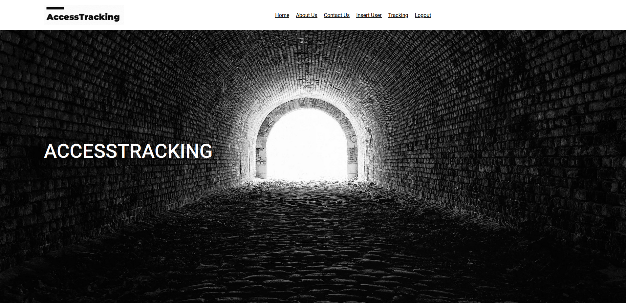
Demostração

Slide 8
ENTA
Questões ?

